Slide 1
빅데이터 플랫폼 개발자 양성 수행 평가서
학습자 : 권능한

Slide 2
목 차
데이터 수집하기
데이터 저장 방식
데이터 출력 확인 및 CSV생성확인

Slide 3
01
데이터 수집하기
데이터 수집 방식: URL
데이터 수집 방식:
Python Crawling,
Selenum라이브러리

Slide 4
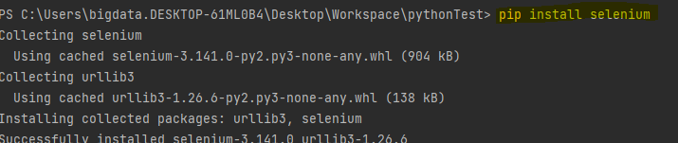
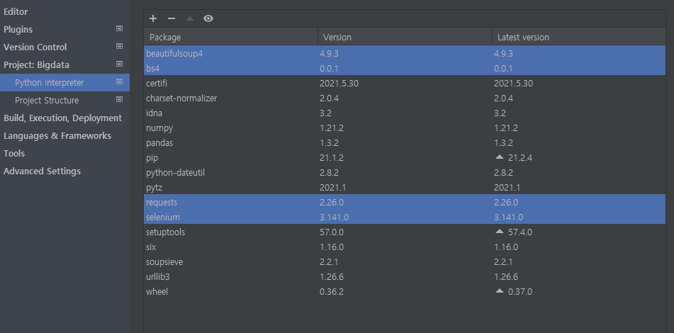
데이터 수집하기
테스트 진행을 위한
필수 라이브러리 설치
Selenium
Requests
BeatifulSoup
bs4
* 원활한 진행을 위한 추가 import 항목
Datetime
os

Slide 5
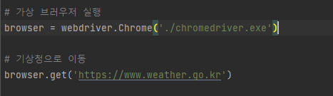
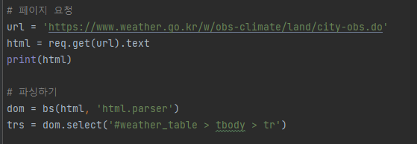
데이터 수집하기
가상 브라우저 실행
URL 방식으로 페이지를 요청
요청한 URL페이지 데이터 파싱

Slide 6
02
데이터 저장 방식
데이터 저장 방식: CSV 파일 저장
파일명: Weather_연도_-월-일-시-분

Slide 7
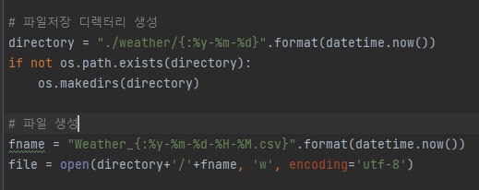
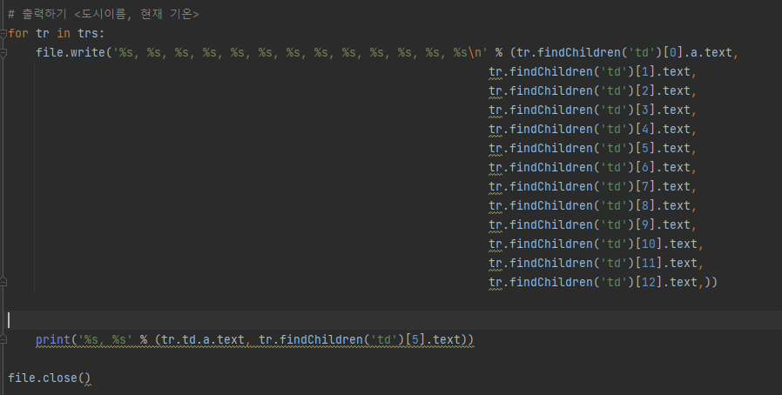
데이터 저장 방식
Csv파일을 저장할 weather폴더 생성
지정된 형식에 맞게 csv파일 생성
파싱한 url페이지에서 원하는 데이터만 출력하기

Slide 8
03
데이터 출력 확인 및 CSV생성확인
파싱한 데이터 출력 확인
Csv파일 생성 확인

Slide 9
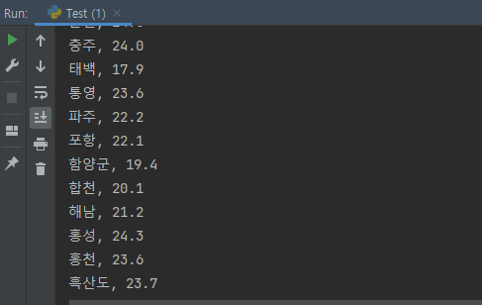

출력 확인 및 csv파일 생성 확인
Ch2에서 작성한 것과 동일하게
출력되는 지 확인
Ch2에서 작성한 것과 동일하게
폴더 및 파일이 생성되는지 확인

Slide 10
감사합니다

